Slide 1



Nové modulové výukové a inovativní programy - zvýšení kvality ve vzdělávání
INVESTICE DO ROZVOJE VZDĚLÁVÁNÍ
CZ.1.07/1.1.10/01.0063
Tento projekt je spolufinancován Evropským sociálním fondem a státním rozpočtem ČR

Slide 2
Podzim podle pana Čapka
VV, 6.ročník
Mgr. Zdenka Meškánová

Slide 3
Téma: Ze života dětí, společnosti,
vlastní zážitek
Námět:Podzim podle pana Čapka.
Úkol: Rozvíjet představivost při
vyjádření děje na základě zážitku
a představy, inspirace obrázky
J. Čapka, seznámení s autorem
Technika: Kolorovaná kresba, nebo
malba pastelem

Slide 4
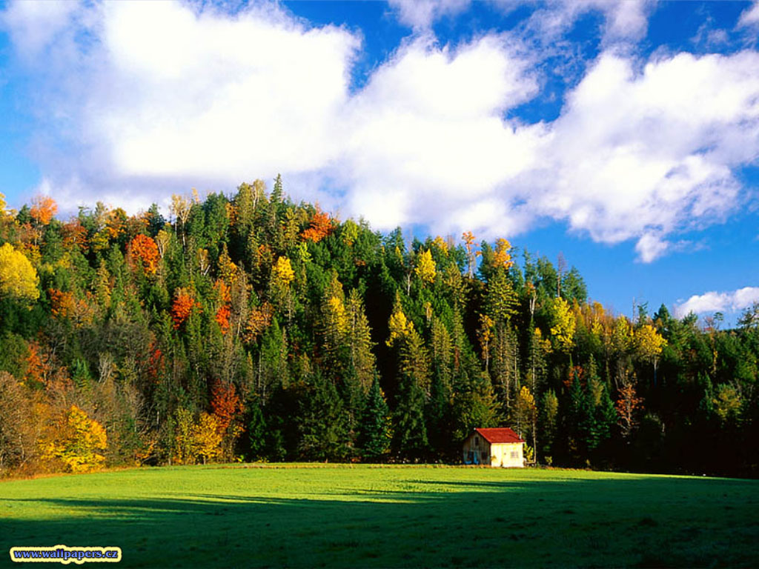

Slide 5
Jaké máme podzimní zážitky?
Čím je typický podzim?
Které činnosti dělají lidé na podzim?
Jak se zapojují děti do podzimních činností?
Známe obrázky některých malířů, které vyjadřují roční období pomocí činností dětí?
Např. Josef Lada
Josef Čapek

Slide 6

Josef Lada

Slide 7
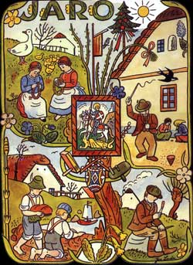

Slide 8
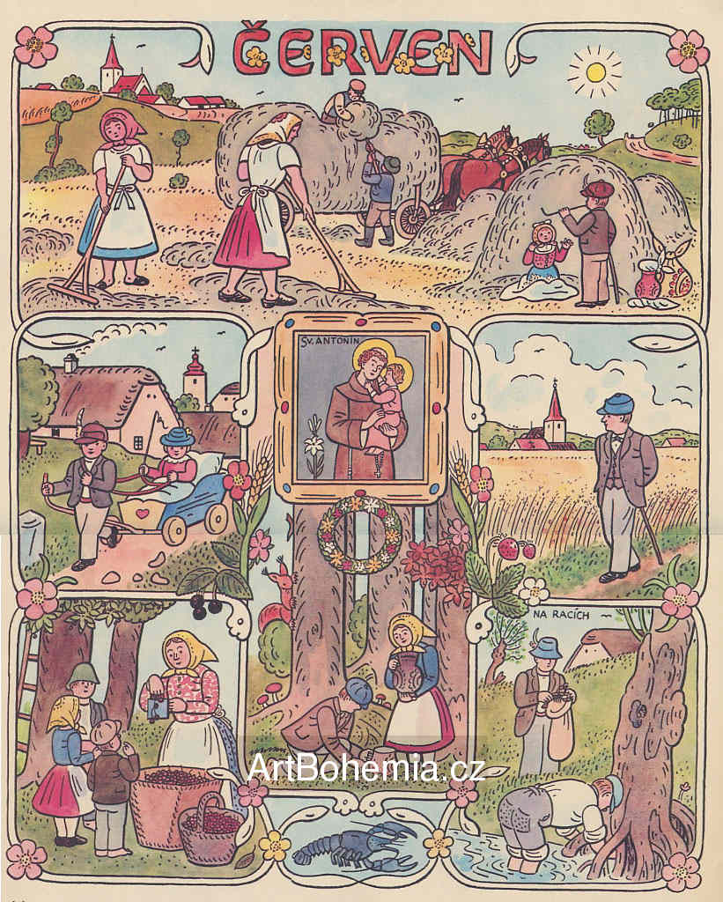

Slide 9
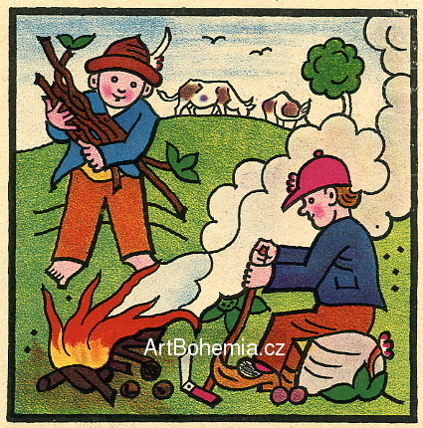

Slide 10
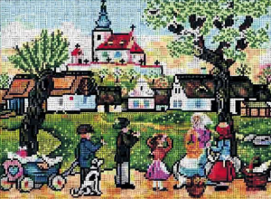

Slide 11
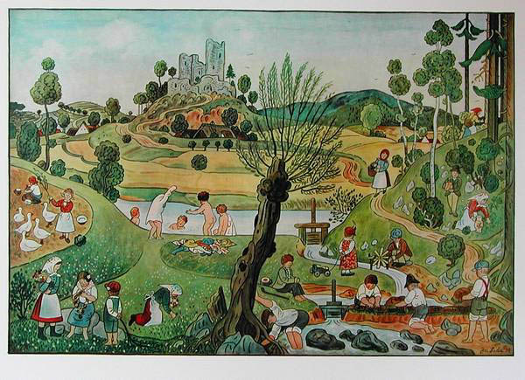

Slide 12
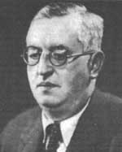
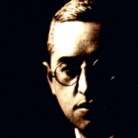
Josef Čapek
Josef Čapek (1887–1945) byl český spisovatel, malíř, fotograf, grafik a knižní ilustrátor; bratr Karla Čapka.

Slide 13
Josef Čapek
*23.2.1887 – †duben 1945 (v koncentračním táboře), český malíř, grafik, scénický výtvarník, prozaik, básník a výtvarný kritik; spoluzakladatel Skupiny výtvarných umělců, vedoucí osobnost a teoretik skupiny Tvrdošíjných, bratr Karla Čapka. V díle se projevuje osobitá modifikace kubismu se silnou expresívní notou (krajiny, venkovské žánry), vytvořil soubor dětských figurálních motivů, protifašistické cykly (Oheň, Touha), spolupracoval s tiskem (Diktátorské boty). S Karlem Čapkem debutoval jako prozaik (Zářivé hlubiny, Krakonošova zahrada) a s ním napsal i řadu divadelních her (Lásky hra osudná, Ze života hmyzu, Adam Stvořitel). Samostatně psal úvahy o umění (Nejskromnější umění, knížky pro děti (Povídání o pejskovi a kočičce), filozofující prózy (Kulhavý poutník) a verše (Básně z koncentračního tábora).

Slide 14
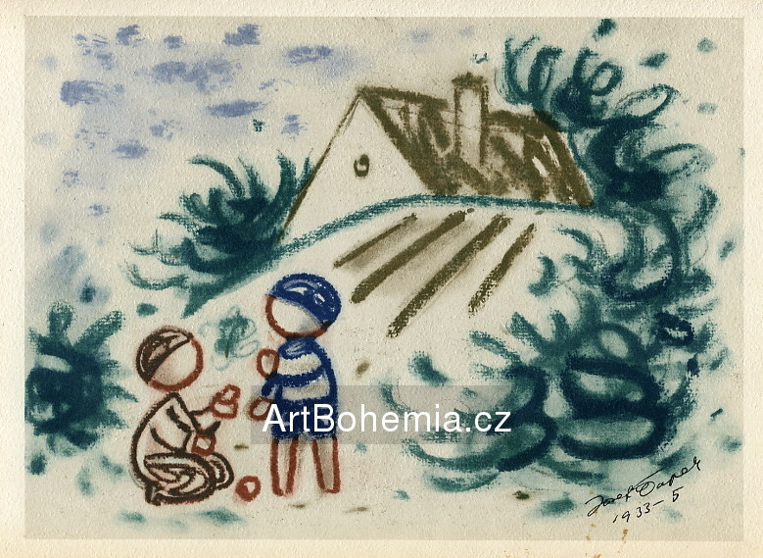
Dětské figurální motivy

Slide 15
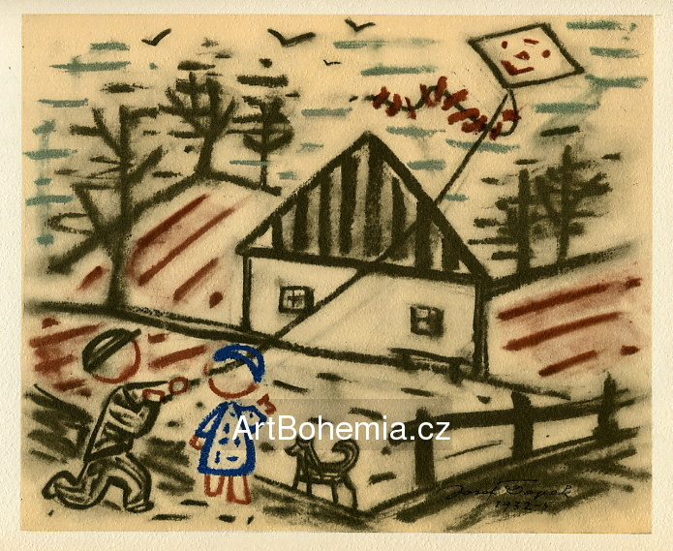

Slide 16
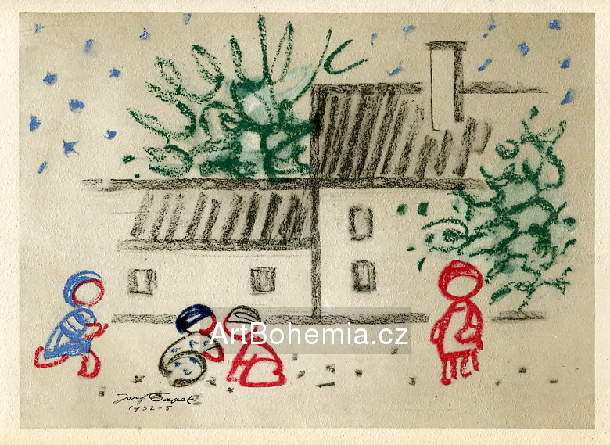

Slide 17
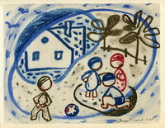

Slide 18
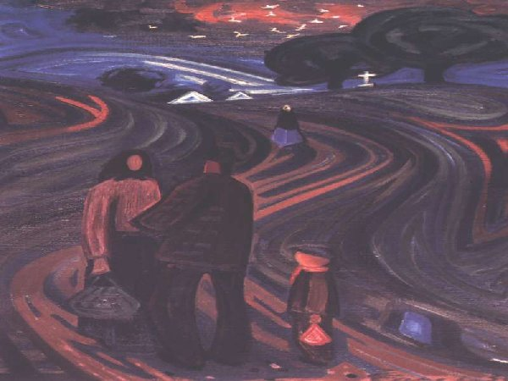

Slide 19

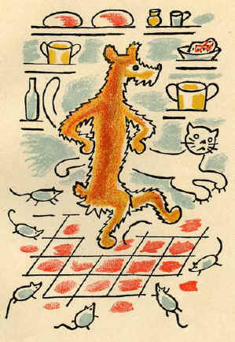
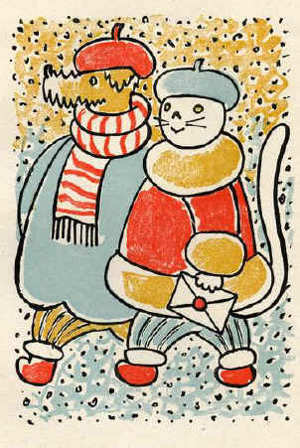
Josef Čapek napsal a nakreslil knížku pro děti:

Slide 20
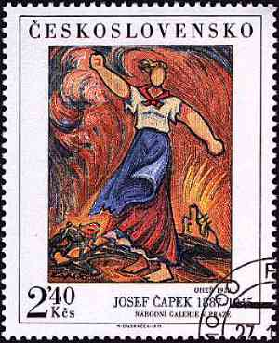

Obrazy z cyklu „Oheň“

Slide 21
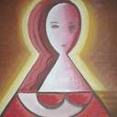
Hlava ženy, kubismus

Slide 22
KUBISMUS
Umělecký směr, který založili v Paříži P.Picasso a G.Braque
Termínu „kubismus“ jako první použil francouzský kritik umění v roce 1908 (la cube = krychle). Toto použití bylo myšleno hanlivě. Později byl termín přijat, ačkoli se jeho zakladatelům nelíbil.
Kubistické hnutí se rychle rozšířilo a po roce 1910 lze mluvit o kubistické škole.
Vyznačuje se zjednodušováním předmětů na elementární geometrické tvary

Slide 23
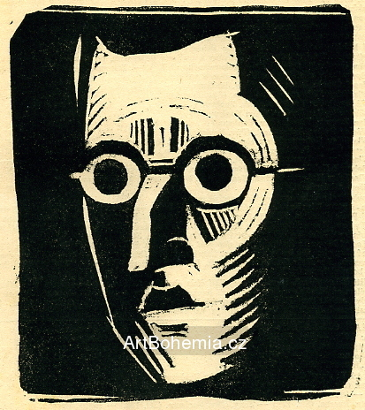

Slide 24
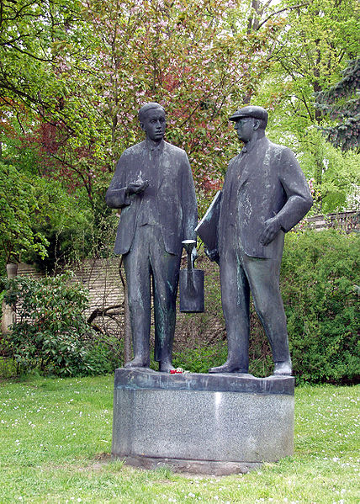
Socha bratrů Čapků ve Svatoňovicích

Slide 25
Namalujeme „Podzim podle pana Čapka“
Barvy podzimu
Zjednodušený obraz krajiny
Zjednodušené zobrazené postav při podzimních činnostech
Pracujeme technikou malby pastelem

Slide 27
ZDROJE:
http://cs.wikiquote.org/wiki/Josef_%C4%8Capek
http://www.cojeco.cz/index.php?detail=1&s_lang=2&id_desc=16358&title=%C4%8Capek
http://cs.wikipedia.org/wiki/Josef_%C4%8Capek

